Slide 1
J@ssure - V1.0.0.28
Loi Lemoine
01/06/2022

Slide 2

A SAVOIR, A RETENIR
DATE D’ENTRÉE EN VIGUEUR : Le 1er juin 2022
Produits concernés :
ADE PI
ADE RAC Hypo
ADE+
Dossier instruit à partir du 01/06/2022, date de 1ère création du dossier dans J@ssure
= clic sur le bouton J@ssure quand on vient de VIC ou de GRC pour l'ADE+
Les critères s’appliquent par tête assurée :
Suppression du QS : montant assuré <200K€ + âge fin de prêt < 60 ans
Droit à l’oubli : 10 ans > 5 ans
Résiliation possible à tout moment
CAS PARTICULIERS
Le dossier est en segment standard
(un QS est demandé)
Vérifier dans SURF/GRC s’il y a des prêts en cours
(PPXX, PP CACF, PI, RAC)
Si présence d’autres prêts en cours, envoyez un mail à : helpdesk-fsr@csf.fr
Si pas de prêts en cours au CSF ➔ laisser le dossier partir en AR
FSR recueille les capitaux restants dus des prêts en cours et les additionne
Si le dossier est toujours en segment standard ➔ laisse le dossier en AR
SI le dossier passe en segment Lemoine ➔ force le dossier en segment Lemoine ➔ Accord automatique
ACTIONS DU CONSEILLER

Slide 3
Questions / Réponses
Q : les prêts relais sont-ils comptabilisés dans le calcul de l’encours pour la loi Lemoine
R : Pas pour l’instant. Cela fera peut-être l’objet d’une évolution ultérieurement.
Q : Est-ce que le poids et la taille sont demandés en cas d’exemption médicale ?
R : Non. Il n’y a aucune question. Mais ce n’est pas une raison pour vouloir exempter toutes les personnes en surpoids.
Q : Est-ce que les prêts immo souscrits chez nous sans assurance sont comptabilisés dans le calcul de l’encours ? Exemple :
Prêt Immo 190K€ instruit chez nous mais assuré à l’extérieur
Prêt bonifié 15K€ assuré chez nous
Encours pris en compte 205K€ ou 15K€ ?
R : 15K€.
Théoriquement on devrait les inclure mais le calcul de l’encours est basé sur GADE.
Par ailleurs, comment connaitre la quotité choisie finalement par l’adhérent avec son assurance extérieur ?
Les prêts souscrits chez nous mais assurés à l’extérieur ne sont pas comptabilisés pour l’instant.
Pour les intégrer cela passera plus tard par une évolution où l’on demandera à l’adhérent s’il des encours assurés à l’extérieur.

Slide 4
PRESENTATION COMPLETE

Slide 5
OBJECTIFS DE LA LOI LEMOINE
Portée par Patricia Lemoine, députée du groupe Agir Ensemble, la loi Lemoine (article L. 113-2-1 du code des assurances) permet un accès plus juste, plus simple et plus transparent au marché de l’assurance emprunteur.
Elle permet aux assurés de changer d'assurance de prêt quand ils le souhaitent et non plus à chaque date anniversaire du contrat.
DATE D’ENTRÉE EN VIGUEUR : Le 1er juin 2022

Slide 6



1- SUPPRESSION DU QUESTIONNAIRE MÉDICAL
QUE DIT LA LOI ? Si les critères suivants sont remplis, le questionnaire médical n’est plus demandé :
Encours assuré d’un montant inférieur ou égal
à 200 000 € par assuré
Date de dernière échéance de prêts avant les 60 ans de l’emprunteur
Dossier instruit à partir du 01/06/2022,
date de 1ère création du dossier dans J@ssure
= clic sur le bouton J@ssure quand on vient de VIC ou de GRC pour l'ADE+

Slide 7

1- SUPPRESSION DU QUESTIONNAIRE MÉDICAL
COMMENT FONCTIONNE J@ssure – Circuit automatisé
Les automatismes seront bien mis en place dès le 01/06
mais l’éditique sera à jour
après le 1er juin 2022,
date d’entrée en vigueur de la loi
Cf slide n° 12

Slide 8


1- SUPPRESSION DU QUESTIONNAIRE MÉDICAL
Dossier créé dans J@ssure le 03/06/2022
(date d’effet 03/10/2022)
Montant du prêt :
250 000 €
Durée du prêt : 20 ans
Quotité : 50%
Date de naissance de l’emprunteurs: 21/05/1990
Exemples​
Segment Lemoine
Pas de sélection médicale
Détail du calcul automatisé dans J@ssure :
Montant assuré = 125 000€ (250 000 * 50%)
Âge de l’emprunteur : 32 ans
Date de dernière échéance : 03/11/2042 (03/10/2022 (= date d’effet) + 240 mois)
Âge de l’emprunteur en fin de prêt : 52 ans 4 mois et 16 jours
Dossier créé dans J@ssure le 03/06/2022
(date d’effet 03/10/2022)
Montant du prêt :
250 000 €
Durée du prêt : 20 ans
Quotité : 100%
Date de naissance de l’emprunteurs: 21/05/1990
Segment standard
Sélection médicale
Détail du calcul automatisé dans J@ssure :
Montant assuré = 250 000€ (250 000 * 100%)
Âge de l’emprunteur : 32 ans
Date de dernière échéance : 03/11/2042 (03/10/2022 (= date d’effet) + 240 mois)
Âge de l’emprunteur en fin de prêt : 52 ans 4 mois et 16 jours

Slide 9
CAS PARTICULIERS - prêts CSF en cours
Le capital restant du des prêts en cours doit être intégré au calcul pour l’application du critère Lemoine >200K €.
Pour le calcul de l’encours, la loi stipule que c’est le capital restant dû qui doit être pris en compte.
Or, J@ssure additionne les capitaux initiaux des prêts détenus. Notre calcul est dons erronné et en défaveur de l’assure.
Si l’emprunteur a des prêts détenus au CSF (PI, PP), J@ssure additionne le capital initial des prêts détenus et applique les critères de la loi Lemoine.
Or, la loi stipule que pour le calcul de l’encours.
Voici la marche à suivre pour gérer ces cas
Le dossier est en segment standard
(un QS est demandé)
Vérifier dans SURF/GRC s’il y a des prêts en cours
(PPXX, PP CACF, PI, RAC)
Si présence d’autres prêts en cours, envoyer un mail à FSR : helpdesk-fsr@csf.fr
Si pas de prêts en cours au CSF ➔ laisser le dossier partir en AR
FSR recueille les capitaux restants dus des prêts en cours et les additionne
Si le dossier est toujours en segment standard ➔ laisse le dossier en AR
SI le dossier passe en segment Lemoine
➔ force le dossier en segment Lemoine
➔ Accord automatique
ACTIONS DU CONSEILLER

Slide 10
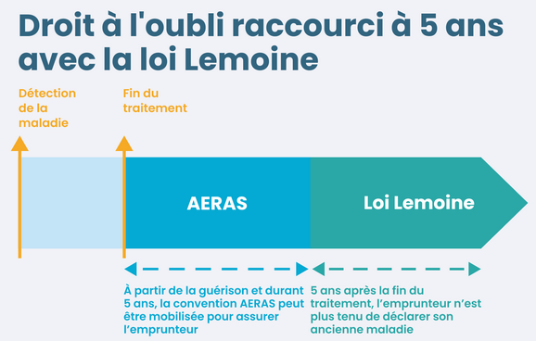
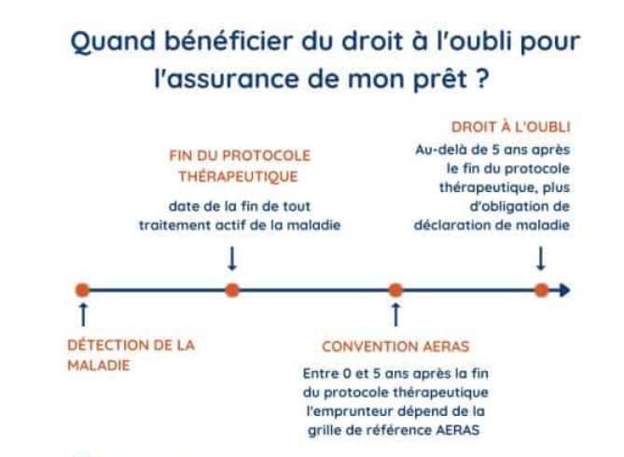
2- DROIT A L’OUBLI
Il passe de 10 ans à 5 ans pour les anciens malades de cancer et de l’hépatite C.​

Slide 11

3- RESILIATION INFRA ANNUELLE
La résiliation de l’assurance de prêt devient possible à tout moment​ :
  1er juin 2022 pour les nouveaux contrats (créés dans J@ssure à partir du 01/06),
  1er septembre 2022 pour les anciens contrats.
​
Renforcement de l’information​ aux assurés : obligation d’informer annuellement l’assuré de son droit à la résiliation ainsi que du mode opératoire, informer l’adhérent du coût de l’assurance sur 8 ans au moment de la souscription.
POUR RAPPEL | Avant la fin de la première année de la signature du prêt | Après la première année de la signature du prêt
Loi Hamon (date) | Résiliation possible à tout moment
Amendement Bourquin (date) |  | Résiliation possible à la date anniversaire
Loi Lemoine (2022) | À tout moment | À tout moment
L’information sur la résiliation sera envoyée
après le 1er juin 2022,
date d’entrée en vigueur de la loi

Slide 12
LES ÉVOLUTIONS LIVRÉES LE 01/06
Génération automatisée du QS + droit à l’oubli
Changement de segment en cours d’instruction
Forçage manuel du passage au segment Lemoine*
Mise en place des automatismes sur les parcours numérique et papier pour les montants <200K€ par assuré + âge en fin de prêt <60 ans :
Le QS et le document relatif au droit à l’oubli ne seront plus demandés si les critères de la loi Lemoine sont détectés
Passage du segment Lemoine à standard et vice versa : la selection médicale s’enclenche ou s’enlève automatiquement dès la modification effectuée par le conseiller dans le front.
Quels sont les cas métiers ?
Ajout/suppression de prêt
Augmentation/baisse du capital à assurer
Augmentation/baisse de la durée du ou des prêts
Augmentation/baisse de la quotité
Modification de la date d’effet*
Modification de l’âge de l’assuré
Exemption exceptionnelle de formalités médicales.
Quels sont les cas métiers ?
Le montant de l’encours dépasse 200K€ car notre base de calcul n’est pas correcte (capital initial au lieu de CRD)
L’âge en fin de prêt dépasse 60 ans du fait d’un retard de traitement du dossier.
NB : les régles dérogatoires vous seront clairement présentées dans le modopératoire
Personnes habilitées : DA, DR, FSR, Direction DDM.

Slide 13
ANNEXES

Slide 14
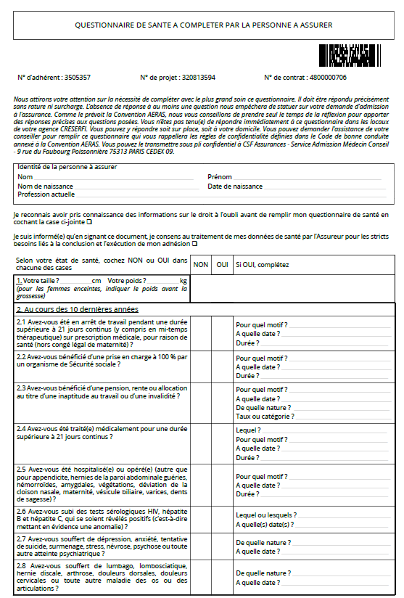
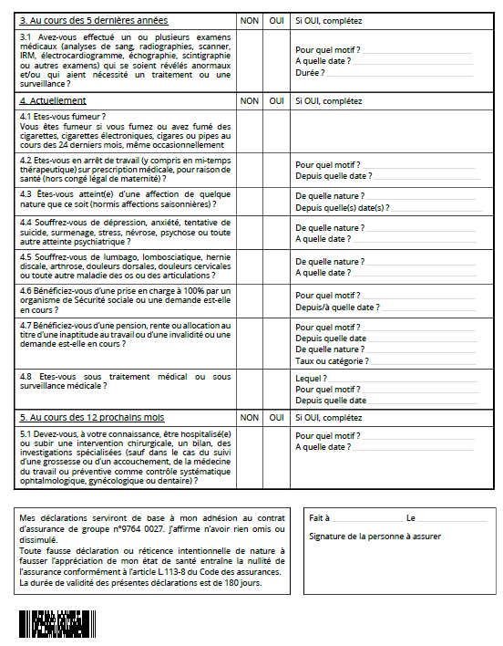
ANNEXE 1 - QS – parcours papier

Slide 15
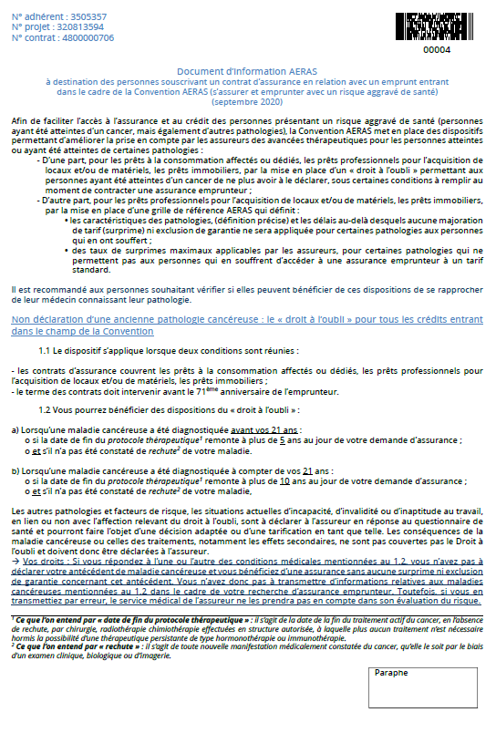
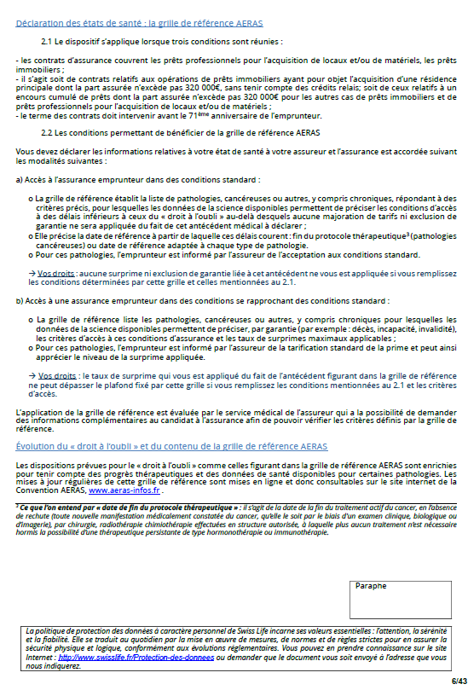
ANNEXE 2 - Droit à l’oubli – parcours papier

Slide 16
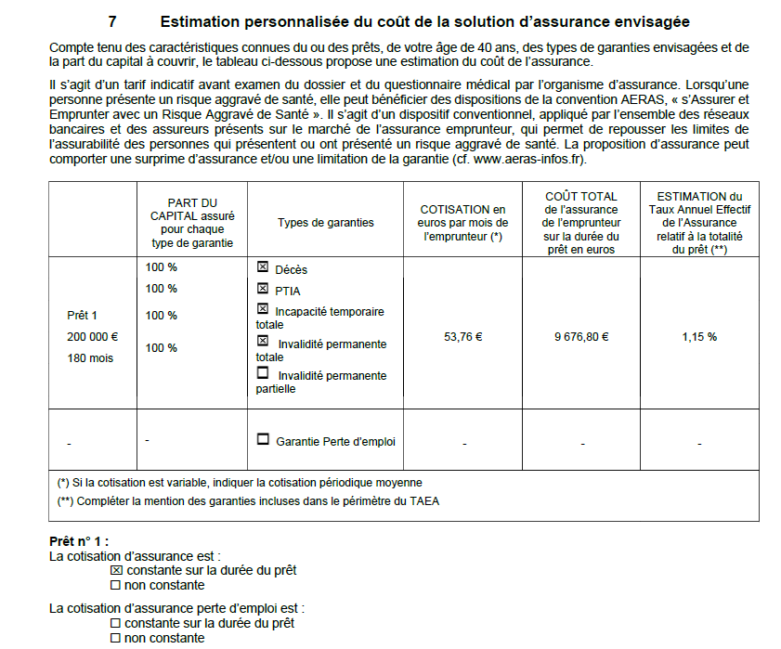
ANNEXE 3 - FSI – coût de l’ADE sur 8 ans
Insertion d’une colonne avec le coût de l’assurance sur 8 ans

